Slide 1
進捗報告
電気通信大学 情報理工学研究科 高玉研究室 修士１年
岩瀬 拓哉
作成日：2017/06/23(金)

Slide 2
問題設定
サブテーマ
静的環境：個体数よりも解の数が多い場合， 探索優先順位を決め，より早く解を発見する手法の提案
動的環境：被災者の負傷具合により被災者の優先的に救助する手法 ① 被災者（解）の位置変化 時間変化により被災者がその場に留まっている，あるいは移動している場合における探索アルゴリズムの構築 ② 被災者（解）の存在の有無 時間変化によって，被災者の存在の有無が変化する場合におけるにおける探索アルゴリズムの構築
1

Slide 3
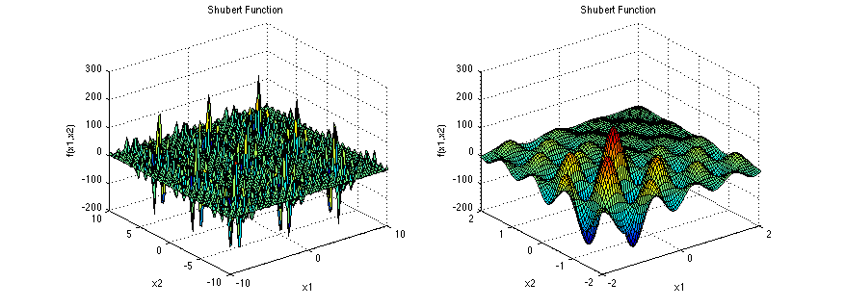

問題設定
Shubert function
$$f\left(x\right)=\left(\sum_{i=1}^{5}{i\cos\left(\left(i+1\right)x_{i}+i\right)}\right)\left(\sum_{i=1}^{5}{i\cos\left(\left(i+1\right)x_{2}+i\right)}\right)$$
$$x_{i}∈\left[−10, 10\right] for i=1,2$$

Slide 4
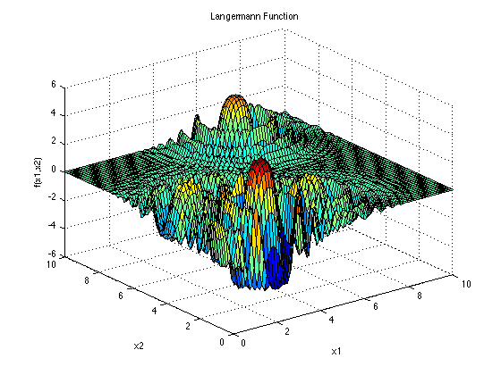

問題設定
Langermann function
$$f\left(x\right)=\sum_{i=1}^{m}{c_{i}exp\left(−\frac{1}{π}\sum_{j=1}^{d}{{\left(x_{j}−A_{ij}\right)}^{2}}\right)\cos\left(π\sum_{j=1}^{d}{{\left(x_{j}−A_{ij}\right)}^{2}}\right)}$$
$$d:次元数$$
$$m=5$$
$$c=\left[1,2,5,2,3\right]$$
$$A=\left[\begin{matrix}3 & 5 \\ 5 & 2 \\ \begin{matrix}2 \\ 1 \\ 7\end{matrix} & \begin{matrix}1 \\ 4 \\ 9\end{matrix}\end{matrix}\right]$$

Slide 5
問題に対する手法の検討
調査したアルゴリズム
ABCアルゴリズム ミツバチの群れの採餌行動をモデルとして提案された群知能アルゴリズム． 静的な多点探索型最適化問関数を解くことが可能（Karaboga, 2005）．
FAアルゴリズム ホタルの光の輝度を利用したアルゴリズム（Yang, 2009）． 光の弱いホタルは強い方へ移動する（自分より強い光がなければランダム行動）．
2

Slide 6
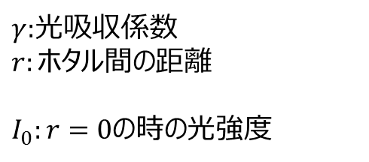

FA
発光強度の弱いホタルが強度の強いホタルの方に移動する．
発光強度$: I(r)=I_{0}exp{−γ}^{r^{2}}$ …(1)
$γ:$光吸収係数
$$r:ホタル間の距離$$
$I_{0}:r=0の時の$光強度

Slide 7

FA
隣接するホタルの魅力度: $β_{0}=exp{−γ}^{{r_{ij}}^{2}}$

Slide 8
困っていること
問題設定
Programmingの解析
他のアルゴリズムの実装
5

Slide 9
今後の予定
やるべきこと
＜１週間後＞
＜２週間後＞
6

